Slide 1

Voltext
Per documentare la tua vita

Slide 2
Obiettivi
creazione di documenti in un linguaggio più vicino a json
Gestione di volantini, avvisi, biglietti da visita e annunci in maniera veloce

Slide 3
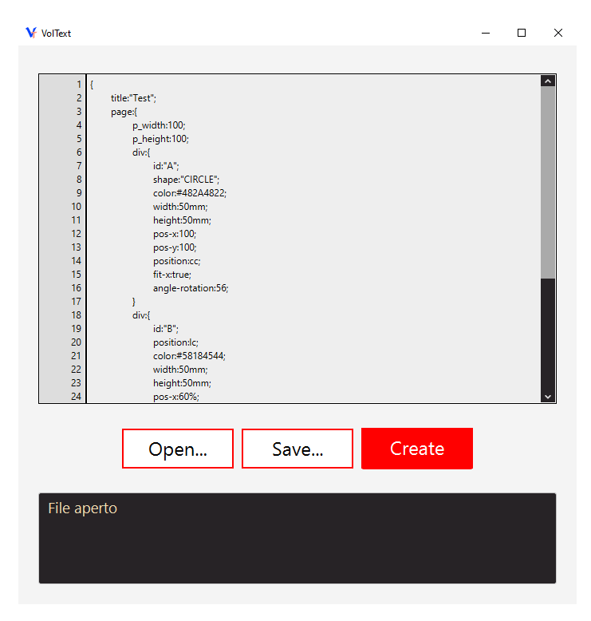
Presentiamoci
Interfaccia accattivante, mostra immediatamente le possibili scelte che possiamo compiere
Apertura e salvataggio di documenti di specifica con segnalazione di eventuali errori
Possibilità di modificare la grammatica direttamente nell’interfaccia o di scriverla direttamente per poi salvarla
Generazione del pdf con segnalazione di imprecisioni

Slide 4
La grammatica
Costrutti relativi al pdf: page
Costrutti relativi a ogni pagina: div, img, text e list
div: riquadro, contenitore di immagini, testi e liste;
img: immagini in formato .jpg e .png;
text: testi suddivisibili in paragrafi;
list: elenchi puntati e numerati;
Presenza di uno stylesheet:
obbligo di posizionarlo tra gli attributi del pdf e tutte le pagine.

Slide 5
La grammatica
Presenza di attributi di diverso tipo:
Identificativo
Attributi di posizionamento
Dimensionamento
Colore
Tipo di elenco (per le liste)
Allineamento
Forme (per i div), non gestite da altri componenti
Font (per testi e liste)
Attributi obbligatori per determinati costrutti:
URL (per le immagini)
string (per i testi)
item (per le liste)

Slide 6
La grammatica
Regole grammaticali:
Ogni costrutto (elemento) ha la seguente struttura:
NomeCostrutto : { <attributi e/o elementi> }
Ogni attributo di tipo numerico ha la seguente struttura:
NomeAttributo: (-)valore unitàMisura;
Ogni attributo di tipo enumerativo ha la seguente struttura:
NomeAttributo: enumVal;
Ogni attributo di tipo testuale ha la seguente struttura:
NomeAttributo: ‘’stringVal’’;

Slide 7
La grammatica
Discordanze e problematiche:
La grammatica è intransigente in determinati casi, ad esempio non accetta i due punti spaziati dai vari costrutti, causa varie modifiche in corso d’opera e/o per questioni di rapidità;
La gestione di ANTLR non è stata efficace in particolari casi, specialmente nelle stringhe, per il non riconoscimento del non terminale associato a quel terminale (id in particolare);
La gestione dei numeri negativi non è presente nel terminale numerico per una idea iniziale legata alla positività dei valori da inserire.

Slide 8
Gestione degli errori
Errori lessicali:
Mancanze di punti e virgola, parentesi graffe, etc...
Errori sintattici:
Attributi non appartenenti a determinati elementi (divina commedia, «non ti curar di loro ma guarda e passa»)
Errori semantici:
Path relativi a elementi inesistenti.
Warning:
Posizionamento errato… (non sempre corretti)

Slide 9







Tools

Slide 10


Credits
Repository:
Creatori:
Colombi Simone
Grammatica di div e immagini
Gambarara Alberto
Interfaccia grafica
Scarpellini Stefano
Grammatica di testi e liste

